Slide 1
MEDICINA E SCIENZA
“APPLICAZIONE DELLA METODOLOGIA MAYEUTICA-INDAGAZIONE IN AULA:Due esperienze didattiche in aula”.
Autor: Gustavo Gómez Barbieri
Licenciado Medicina UFT.
Curso Medicina e Scienza Universita della Sapienza, Roma.
SOFIA
'Medicina e Scienza'
Febraio- Aprile 2023

Slide 2
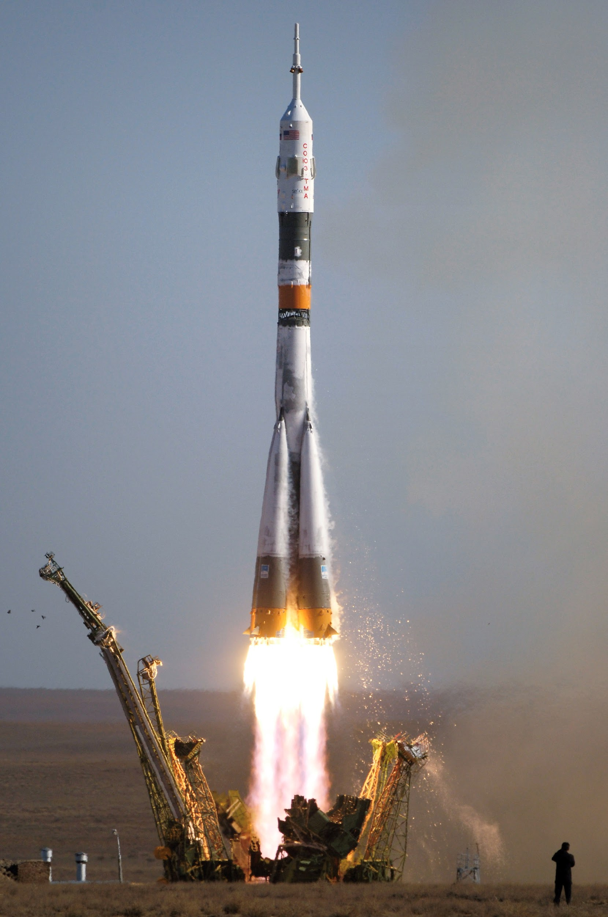
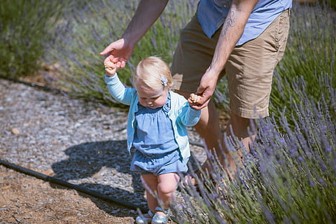
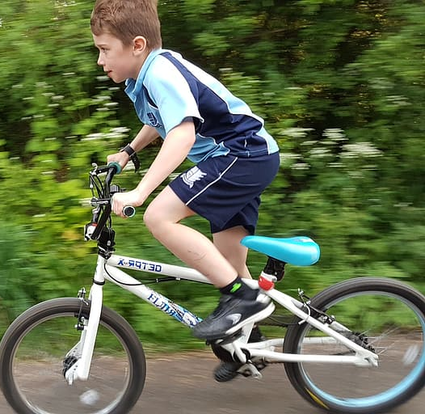
METODOLOGÍA MAYÉUTICA INDAGATORIA
INTRODUZIONE
“IMPARARE A CONOSCERE”
COME
Quando
Affinché
Notes:
L'apprendimento è un'esperienza molto antica, essenziale per lo sviluppo umano e la vita nella società.L'apprendimento è fare proprio ciò che l'altro ti insegna e implica l'incorporazione di immagini e metaconcetti superiori.Attraverso questo congresso abbiamo voluto trasmettere la conoscenza nello stesso modo in cui al bambino viene insegnato a camminare, supportato dai suoi insegnanti e dai suoi coetanei per catturare forme, concetti e strategie di apprendimento che gli permettano di proporre, elaborare, sistematizzare e costruire un progetto di ricerca per sé e per gli altri, il cui contributo come modello di sviluppo influenzerà tempo per raggiungere finalmente il raggiungimento di un progetto pubblicabile che aggiunge sostanzialmente allo sviluppo di una certa area di ricerca.

Slide 3
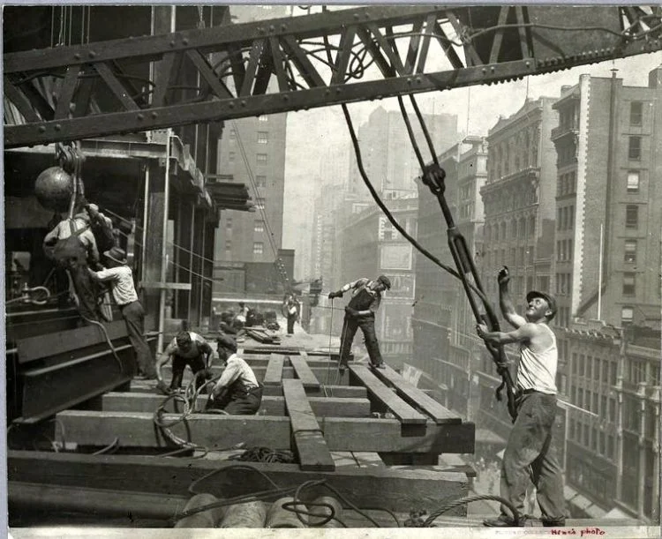
METODOLOGÍA MAYÉUTICA INDAGATORIA
“AIUTARE IL PARTO” Mayeuo
AIUTARE LA CONSEGNA
Abilità personali
Tutoraggio
Abilità manuali
Esperienze precedenti
Riflessione
Notes:
El término mayeútica acuñado por Sócrates en época de sofistas tenía por fin ayudar al interlocutor a alumbrar y encontrar la verdad por sí mismo a través de series de preguntas. Así, si el interlocutor estaba equivocado no era Sócrates quien le señalaba su equivocación, sino que, era el mismo interrogado quien se daba cuenta por sí mismo de su error.
Aquí no importa el fallo, incluso es deseable. Lo importante es llegar a la verdad consensuada absoluta.

Slide 4
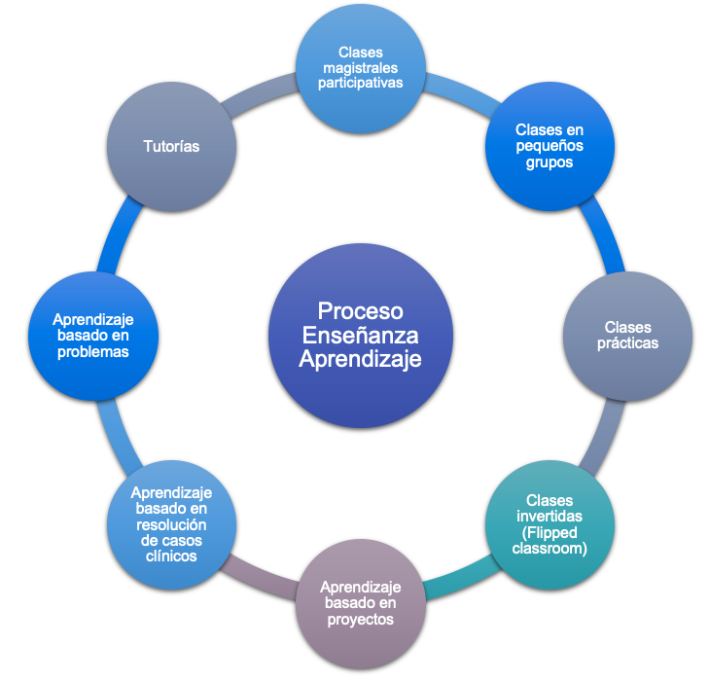
METODOLOGÍA
INCHIESTA METODOLOGIA MAYEUTICA
Notes:
Para el proceso enseñanza-aprendizaje, la clase magistral participativa adquiere un valor superior debido al poder psicológico que ejerce sobre la audiencia la experiencia del saber. Por esta razón se ubica en el vértice superior del triángulo.
La estrategia de inversión de clase apunta a entregar protagonismo y responsabilidad al alumno en su experiencia de gestión de aprendizaje. Se vale de TICS para optimizar el proceso.
Los casos clínicos aportan mejorando la analítica reflexiva del alumno, impregnando a través de la experiencia de la discusión de variantes resolutivas frente a las aristas del problema.
El segundo triángulo marca la inclusión de múltiples problemas en contexto real resueltos multidisciplinariamente (/por ejemplo: gestión en salud)
La resolución del problema se alcanza a través de la elaboración de un proyecto.
La clase práctica retroalimenta el desarrollo y conclusión del proyecto, cerrando el ciclo de aprendizaje de este bucle.
Las estructuras anteriormente descritas “penden” de la comunicación efectiva entre la tutoría y las clases dirigidas a pequeños grupos,

Slide 5
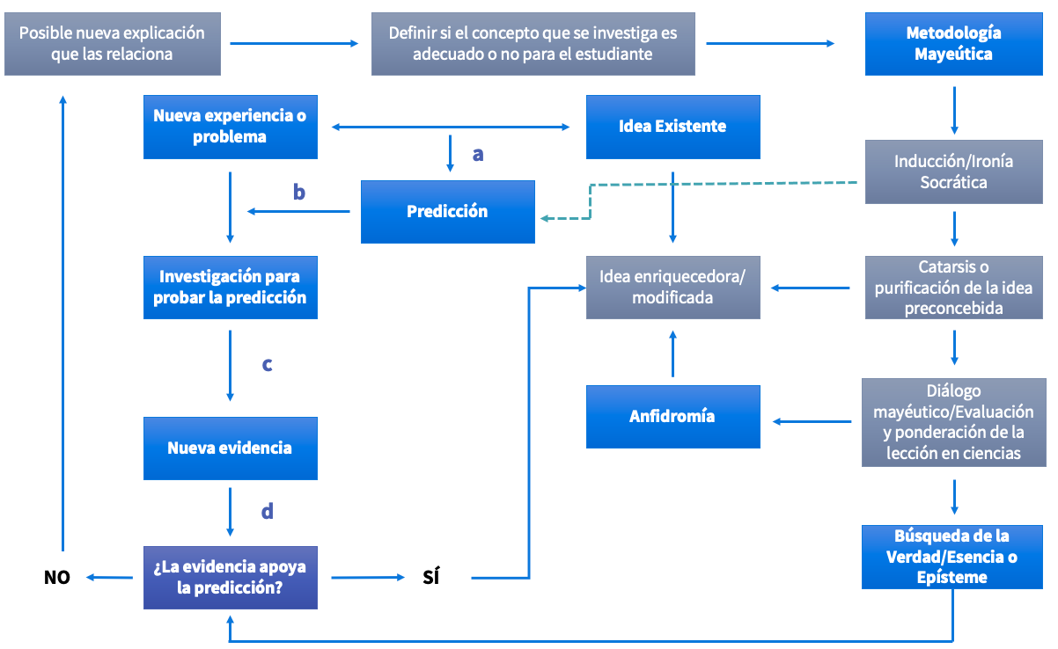
METODOLOGÍA
Gómez, G. et al. (2020) Implementación de la Metodología Indagatoria-Mayéutica en la Educación médica en Chile, Anacem.cl. Disponible en: https://revista.anacem.cl/wp-content/uploads/2021/05/Implementacion-de-la-Metodologia-Indagatoria-Mayeutica-en-la-Educacion-medica-en-Chile.pdf (Consultado: el 4 de septiembre de 2022)
Notes:
Este diagrama de bloques explica la relación entre las fases del proceso Enseñañza-Aprendizaje en la Metodología Mayéutica Indagatoria

Slide 6
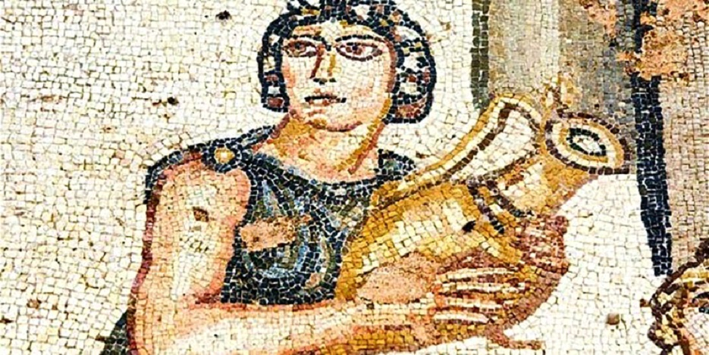
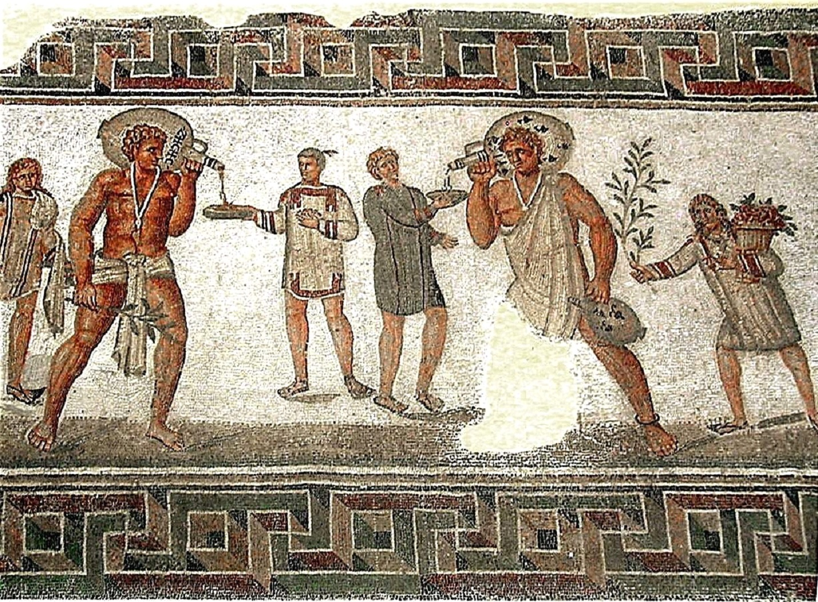
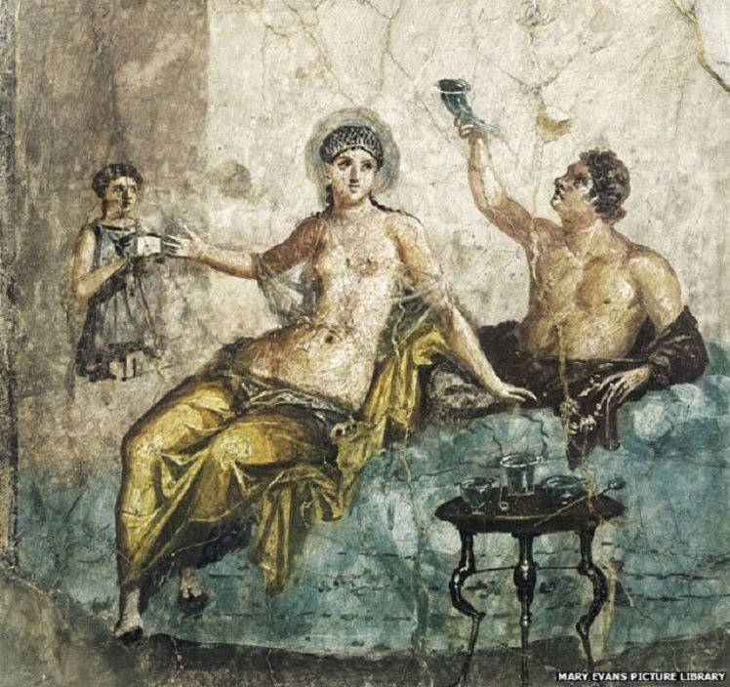
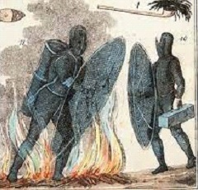
IL AMIANTO É IL PIOMBO:EROE O VILLIANO
APPLICAZIONE DELLA METODOLOGIA MAYEUTICA DELL'INDAGINE IN AULA
In questa edizione
Analisi delle fonti storiche primarie e secondarie e delle risorse grafiche
Il fumetto come risorsa politica
La Lezione I
IL AMIANTO É IL PIOMBO: EROE O VILLIANO? UNA SFIDA DE NOSTRA SOCIETÁ CONTEMPORÁNEA

Slide 7
IL AMIANTO É IL PIOMBO:EROE O VILLIANO
Obiettivi generali e specifici di questa lezione.
Obiettivo generale
Spiega cosa sono l'amianto e il piombo e le loro diverse proprietà fisico-chimiche.
Obiettivi specifici:
Descrivi nel corso della storia i diversi usi dell'amianto e del piombo.
Analizzare attraverso casi studio ed evidenze paleoarcheologiche e paleoantropologiche e relative analisi statistiche, gli effetti dell'esposizione a questi minerali e metalli sulla salute umana.

Slide 8
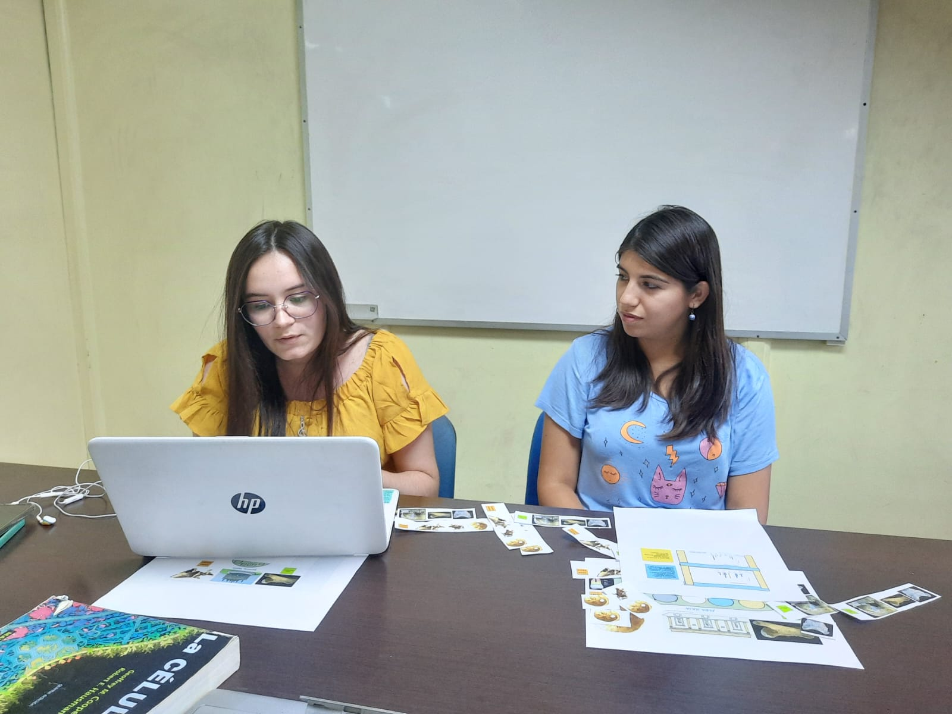
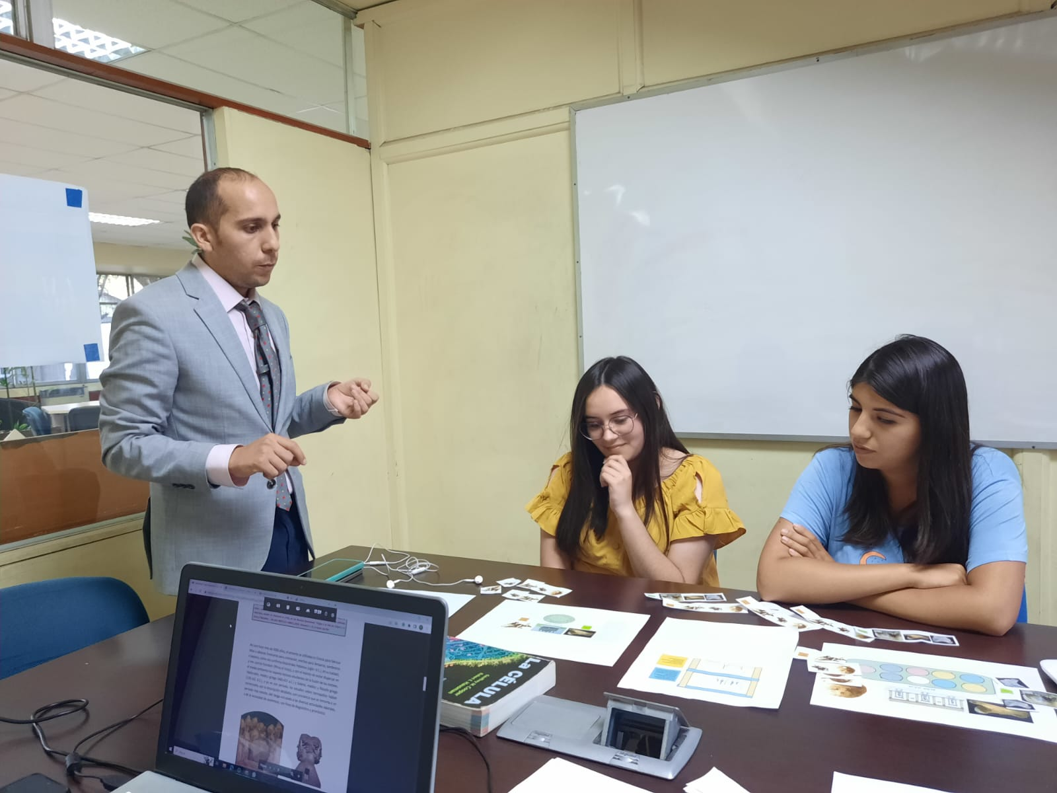
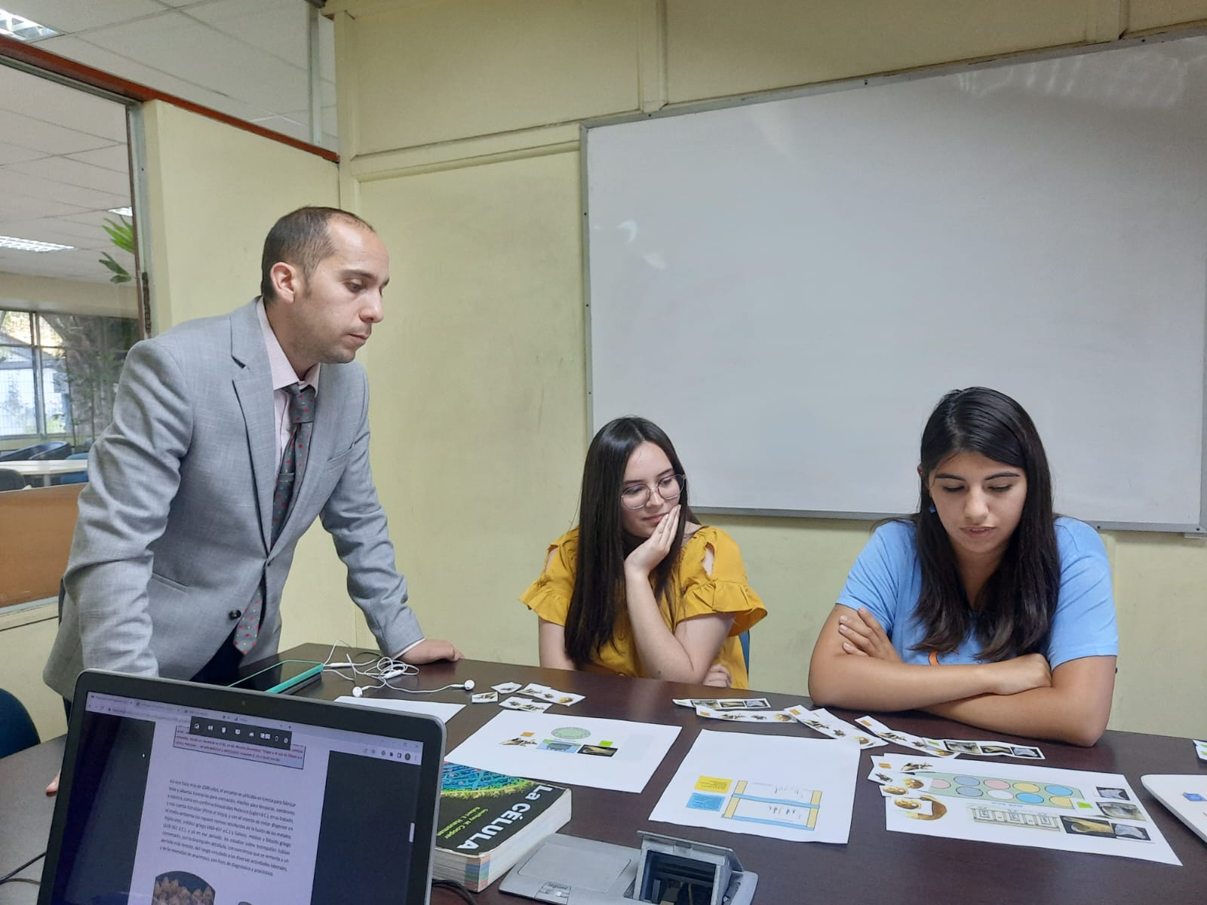
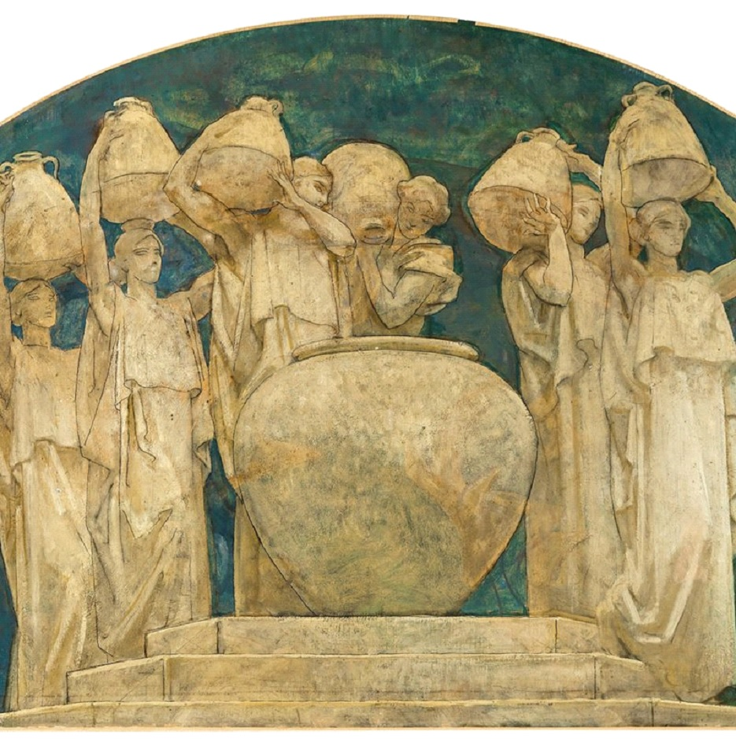
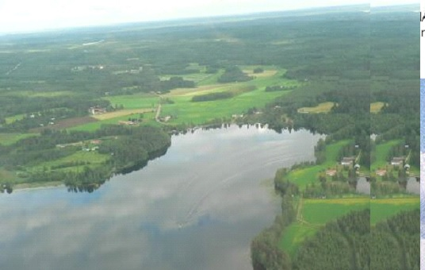
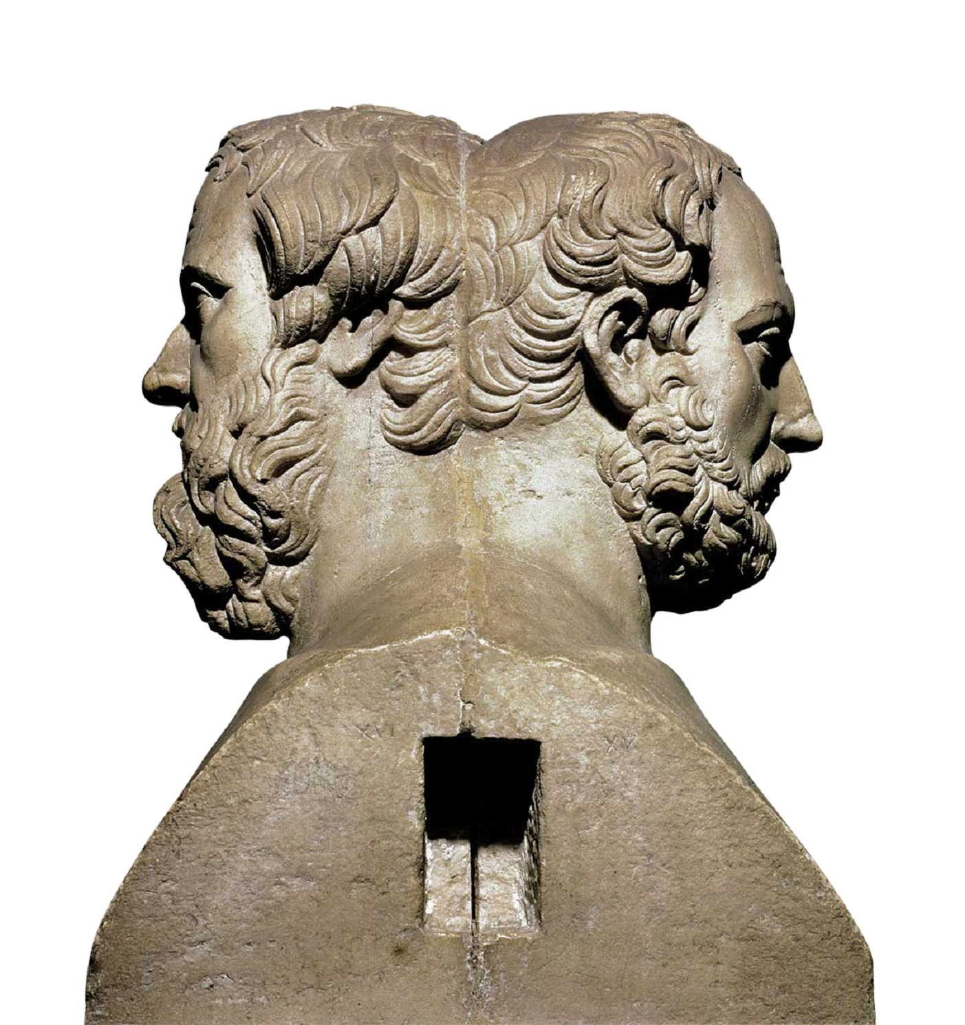
IL AMIANTO É IL PIOMBO:EROE O VILLIANO
Fase di mira
Storia dell'età preistorica dell'uso dell'amianto e del piombo
Uso dell'amianto e del piombo nell'antica Grecia.
Uso dell'amianto e del piombo nell'antica Roma..
Presentazione dalla storia dell'umanità del problema della ricerca.Induccione Socratica
Catarsi o purificazione dell'idea preconcetta. idea arricchita modificata
Notes:
Nella prima fase del focus, agli studenti vengono poste domande maieutiche a risposta aperta e una breve introduzione. Il brainstorming è terminato.

Slide 9
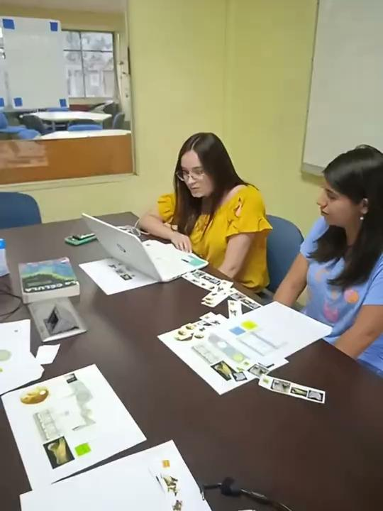
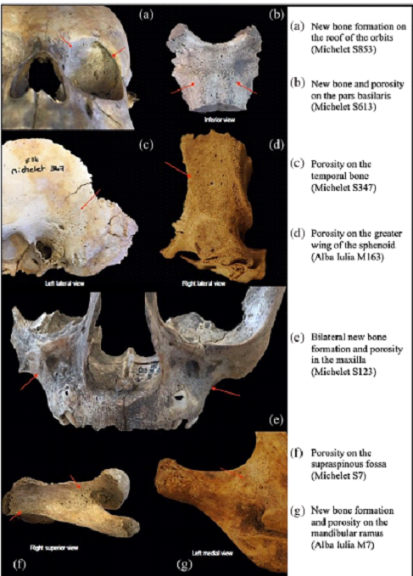
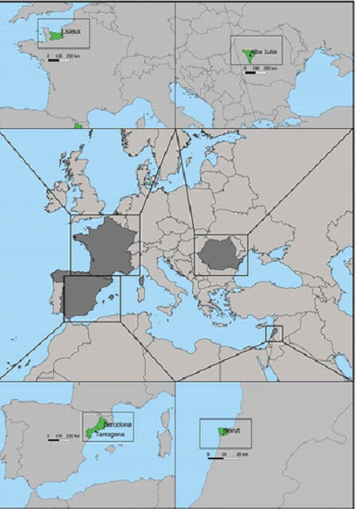
IL AMIANTO É IL PIOMBO:EROE O VILLIANO
II Fase di esplorazione o anfidromia
“Effetti sulla salute pubblica e occupazionale dell'amianto e del piombo. Un modello di studio applicato alle società classiche e contemporanee degli effetti nocivi dell'amianto e del piombo”.
https://jamboard.google.com/d/1EC6Zeyb4AZqSD6KpbLEXT7NsKYSfy83wE9VvseoAOrQ/edit?usp=sharing
Moore J, Filipek K, Kalenderian V, Gowland R, Hamilton E, Evans J, et al. Death metal: Evidence for the impact of lead poisoning on childhood health within the Roman Empire. Int J Osteoarchaeol [Internet]. 2021;31(5):846–56. Disponible en: http://dx.doi.org/10.1002/oa.3001

Slide 10
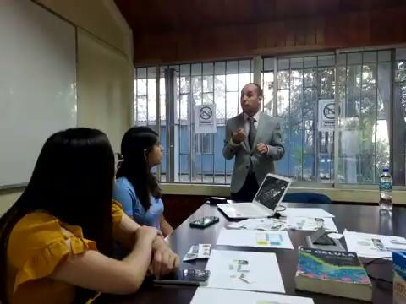
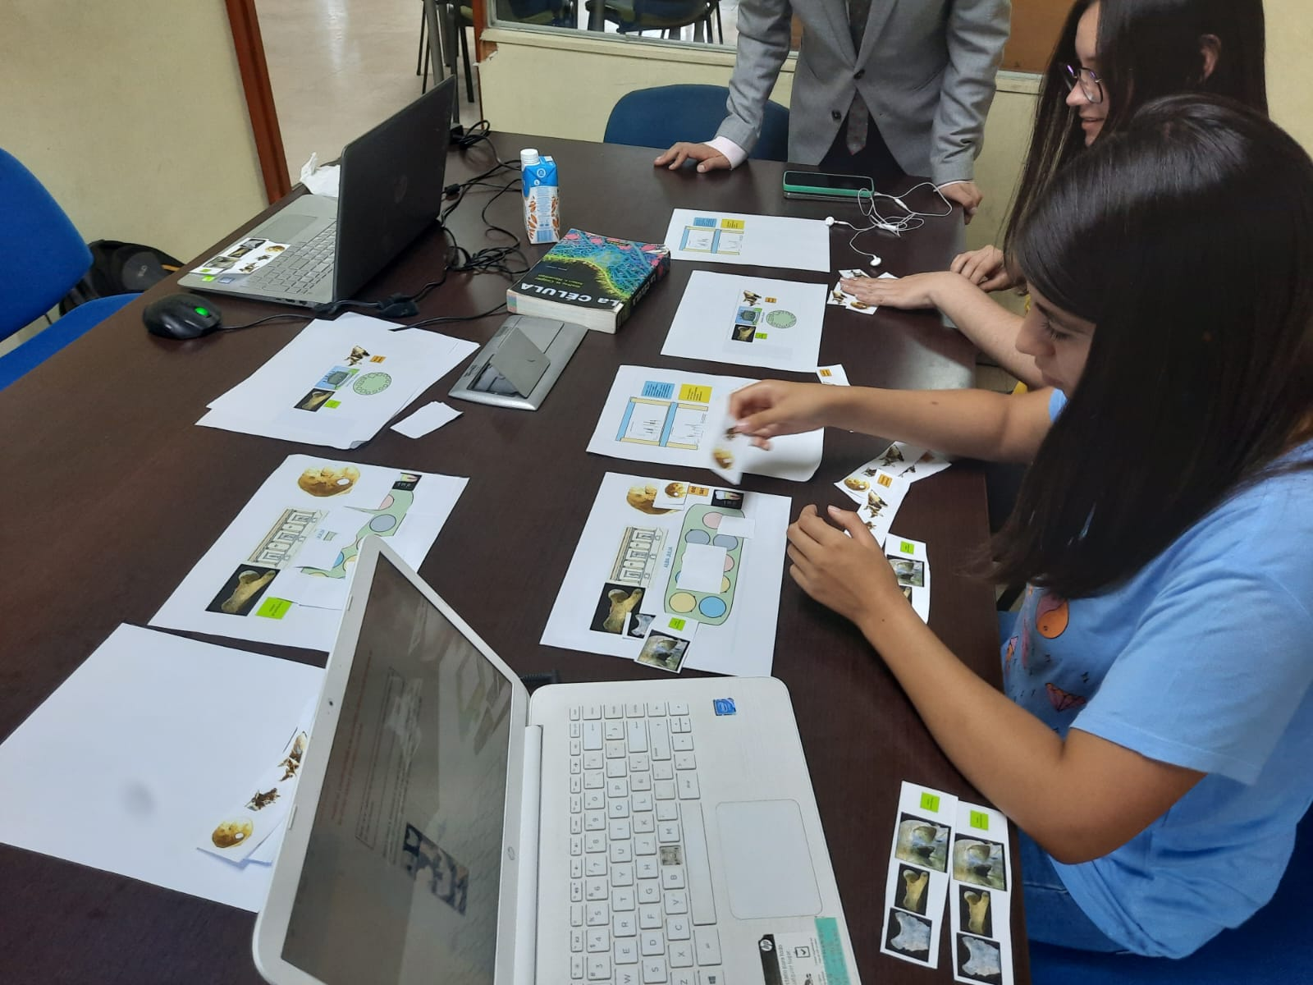
Fase di riflessione
“Impatto dell'uso del piombo e dell'amianto nelle società umane contemporanee. Un'analisi basata sulla popolazione”
Applicazioni
Seconda attività
⦁ Qual è la percentuale di mortalità effettiva attribuita all'assunzione di amianto?
⦁ Calcolare la percentuale di mortalità in base all'età e alla generazione. Spiegare le loro differenze in base alla zona e all'esposizione? Calcola l'odd ratio tra i malati esposti e i morti non esposti all'amianto

Slide 11
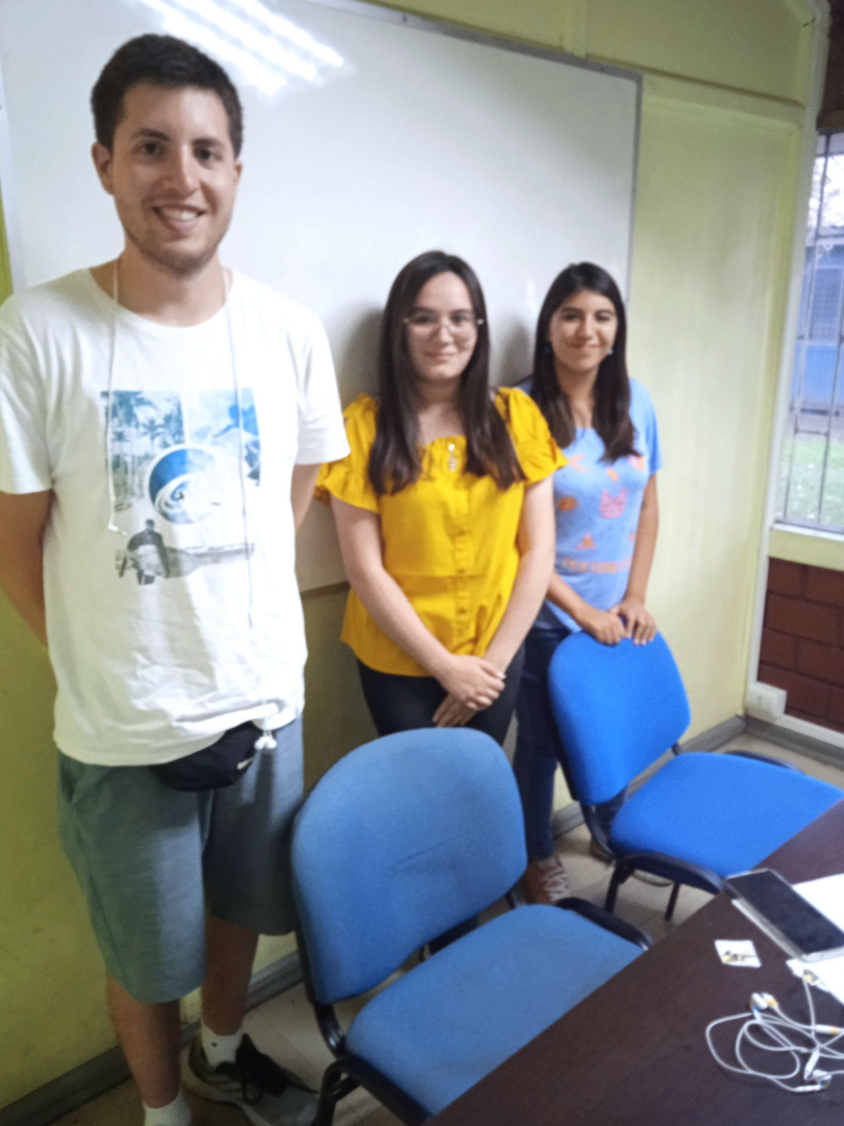
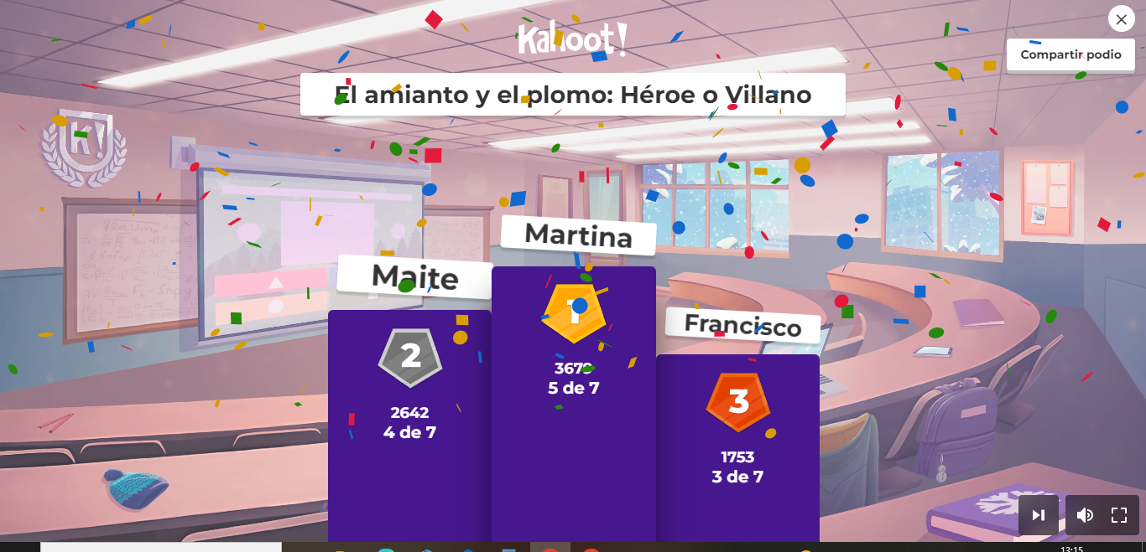
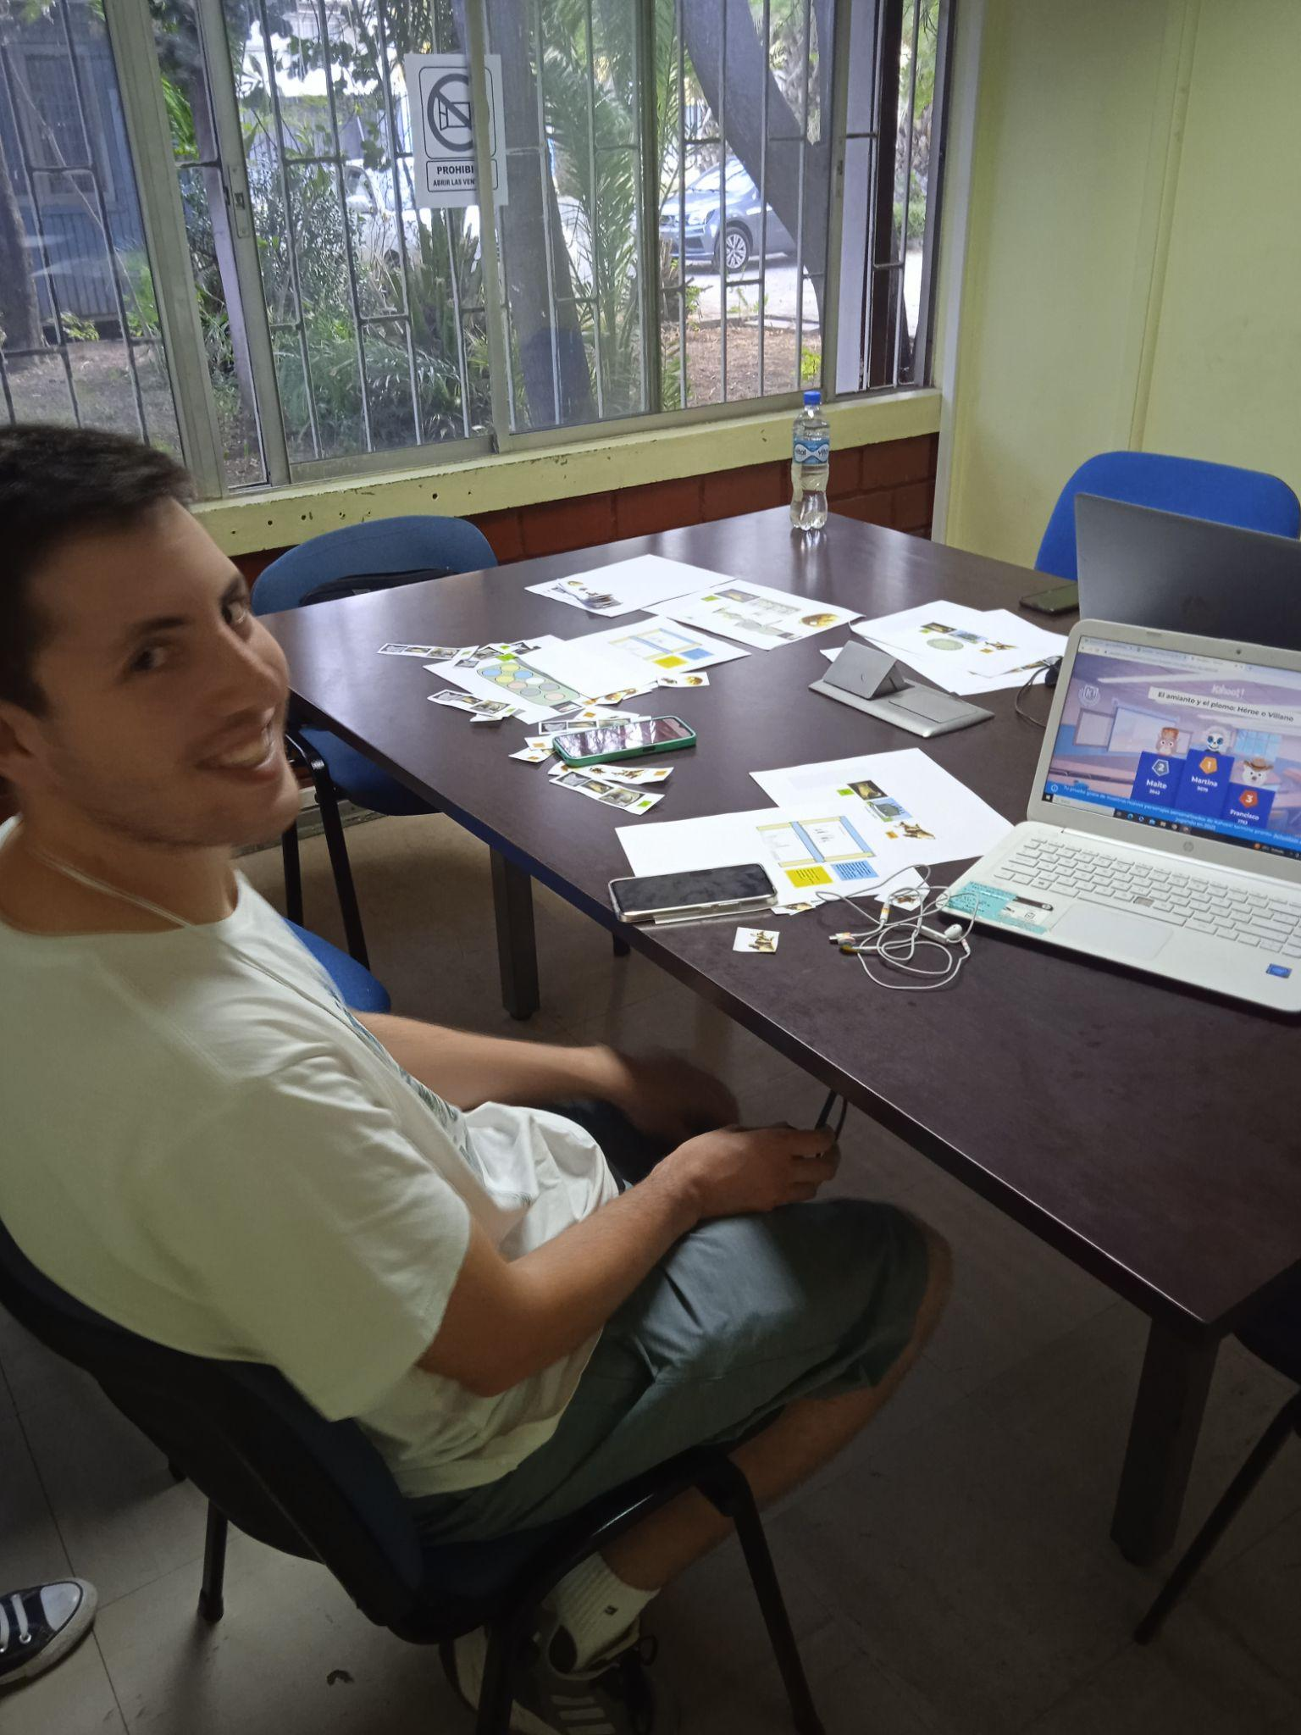
9.Conclusioni
Trascrizione delle conclusioni degli studenti: L'uso dello amianto ë del piombo risale alla preistoria e l'uomo ne ha ignorato gli effetti tossici pur conoscendone le conseguenze. L'uso indiscriminato può causare danni al midollo spinale, anemia e avvelenamento da piombo, come nel caso dell'avvelenamento da piombo, mentre l'amianto provoca il mesotelioma polmonare. Tutte queste esposizioni possono essere prevenute curando e ripulendo l'ambiente e non utilizzando questi minerali e metalli tossici, pulendo l'acqua dalle precipitazioni e somministrando pillole di iodio a coloro che sono intossicati, aumentando una dieta ricca di calcio e ferro e promuovendo l'autostima -attrezzatura per la cura e la sicurezza dei cantieri. È l'essere umano responsabile della cura del suo ambiente e di se stesso.

Slide 12
Seconda esperienza formativa: Anacem Rivista Congresso, un'esperienza formativa basata sull'ideazione di progetti che applicano la storia della medicina e l'epidemiologia e la biostatistica.

Slide 13
DISEÑO DE ESTUDIO
DISEÑO DE ESTUDIO
Estudio retrospectivo cuantitativo no experimental correlacional transversal, de enfoque secuencial y probatorio
Estudiantes de universidades latinoamericanas de primero a séptimo año de estudio.
n = 41 ; Criterios de inclusión: estudiantes que hayan cursado algún ramo relacionado a metodología de la investigación y epidemiología.
Tipo de muestreo: Censal.
Tiempo: 22 de noviembre 2020 al 06 de diciembre del 2021
Lugar: Plataforma Zoom Santiago Chile
No requirió consentimiento informado.
Criterio de exclusión: Alumnos que hayan desertado o que no pertenecieran a alguna carrera de medicina.
Criterio de eliminación: Estudiantes que no hayan completado todos los controles del curso.

Slide 14
INTRODUCCIÓN
OBJETIVOS
OBJETIVO GENERAL: Definir bases epidemiológicas del método científico aplicando la metodología mayéutica indagatoria .
OBJETIVOS ESPECÍFICOS:
Definir y describir cada una de las etapas del método mayéutico indagatorio
Evidenciar mediante la realización de un Congreso internacional el impacto de una serie de elecciones aplicando la metodología propuesta en estudiantes de medicina de universidades latinoamericanos.

Slide 15
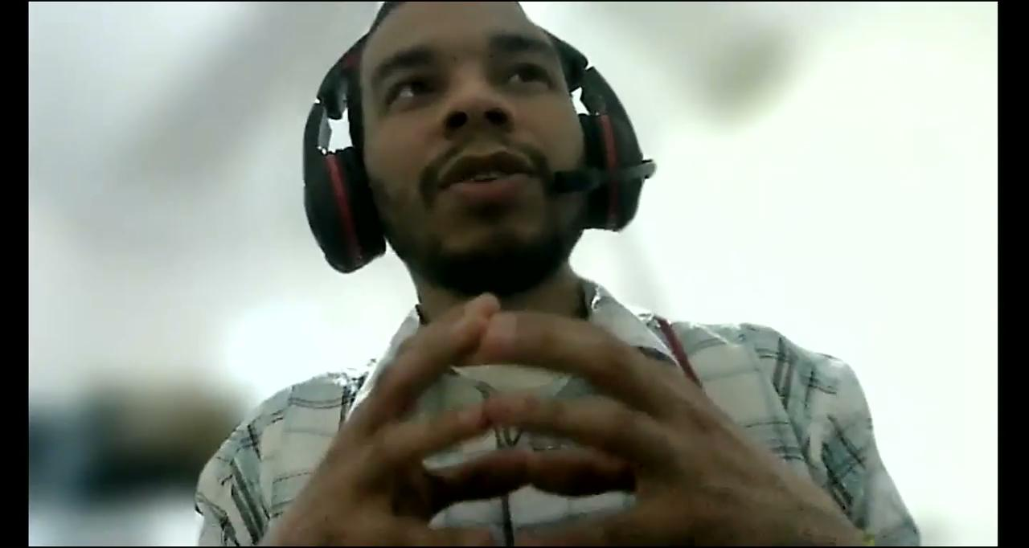
INTERVENCIÓN
Fase 1: Prehabilitación . Cuenta Pública Zonales 22 noviembre 2020 se decide realizar un curso y un congreso para enseñar a realizar una investigación científica.
Fase 2: Habilitación: El 13 de abril 2021 con el programa ya establecido y los docentes confirmados sumados a los patrocinios y auspiciadores se inicia el proceso de difusión del curso “Desarrollo de metaanálisis y revisiones literarias apara el estudiante de medicina”.

Slide 16
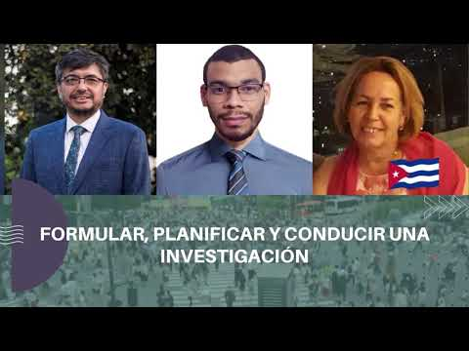
Fase 3: Ejecución:A partir de los trabajos desarrollados en el curso precongreso de MBE los estudiantes voluntariamente postulan sus trabajos a la competencia científica del Congreso.
Fase 4 Aplicación y Reflexión. El congreso inicia sus clases el 5 de noviembre y finaliza el 6 de diciembre con la entrega de 7 premios en 3 subtipos de categorías.

Slide 17
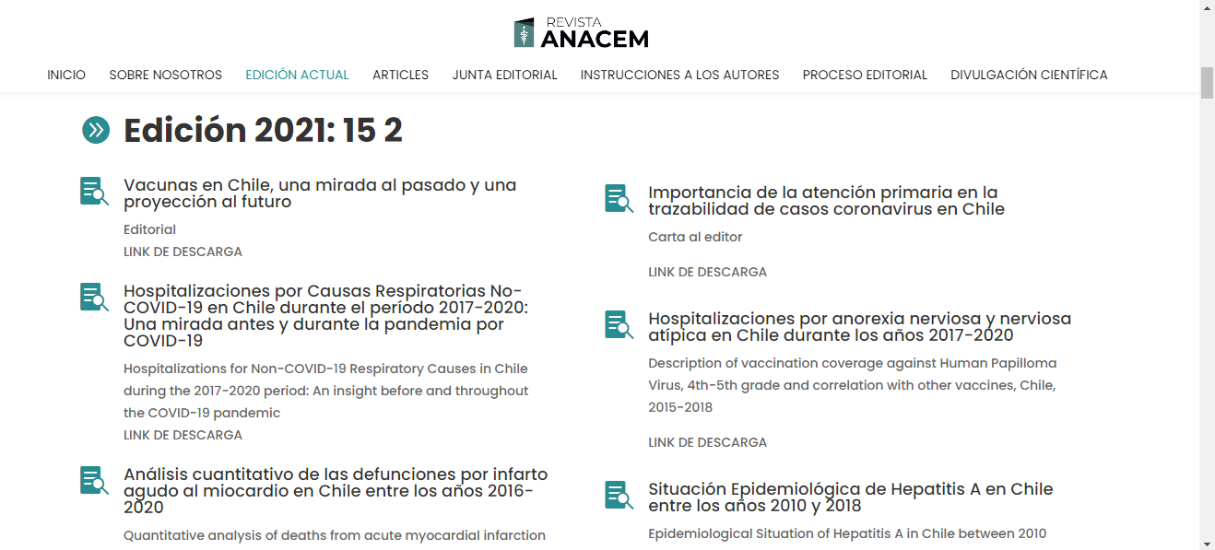
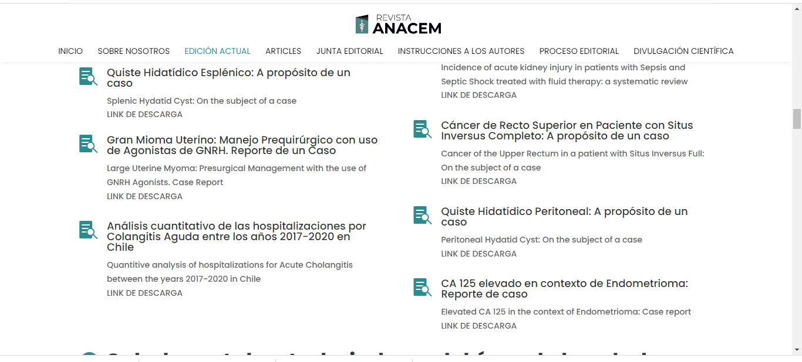
RESULTADOS
RESULTADOS
https://revista.anacem.cl/wp-content/uploads/2021/06/ANACEM-15-1-2-2.pdf

Slide 18
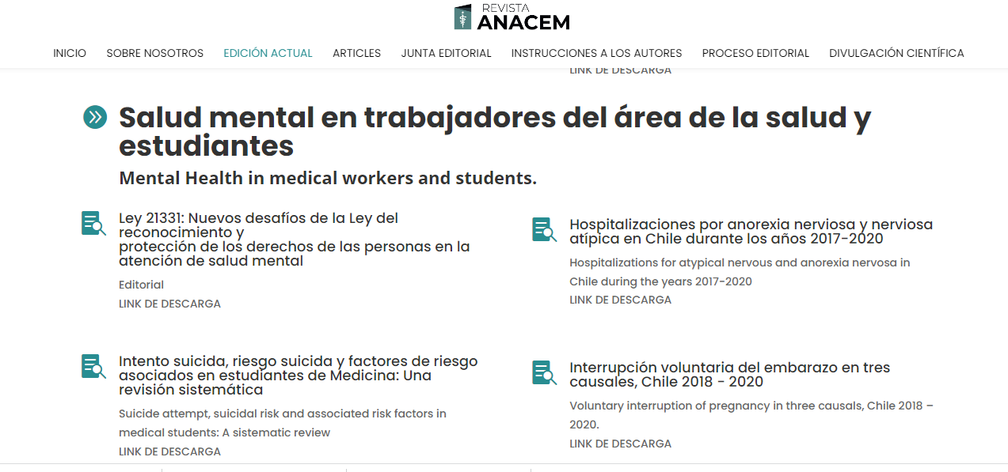
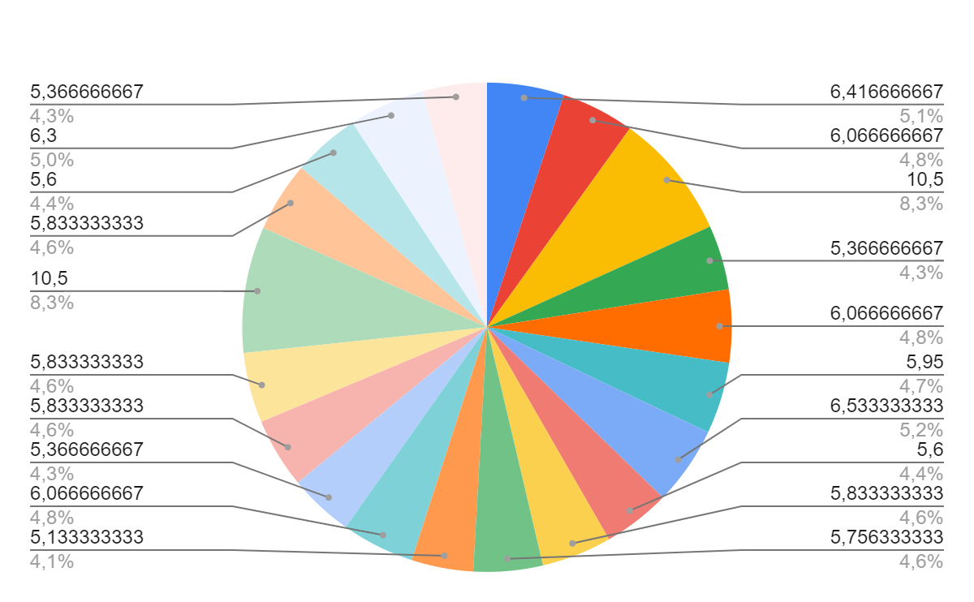
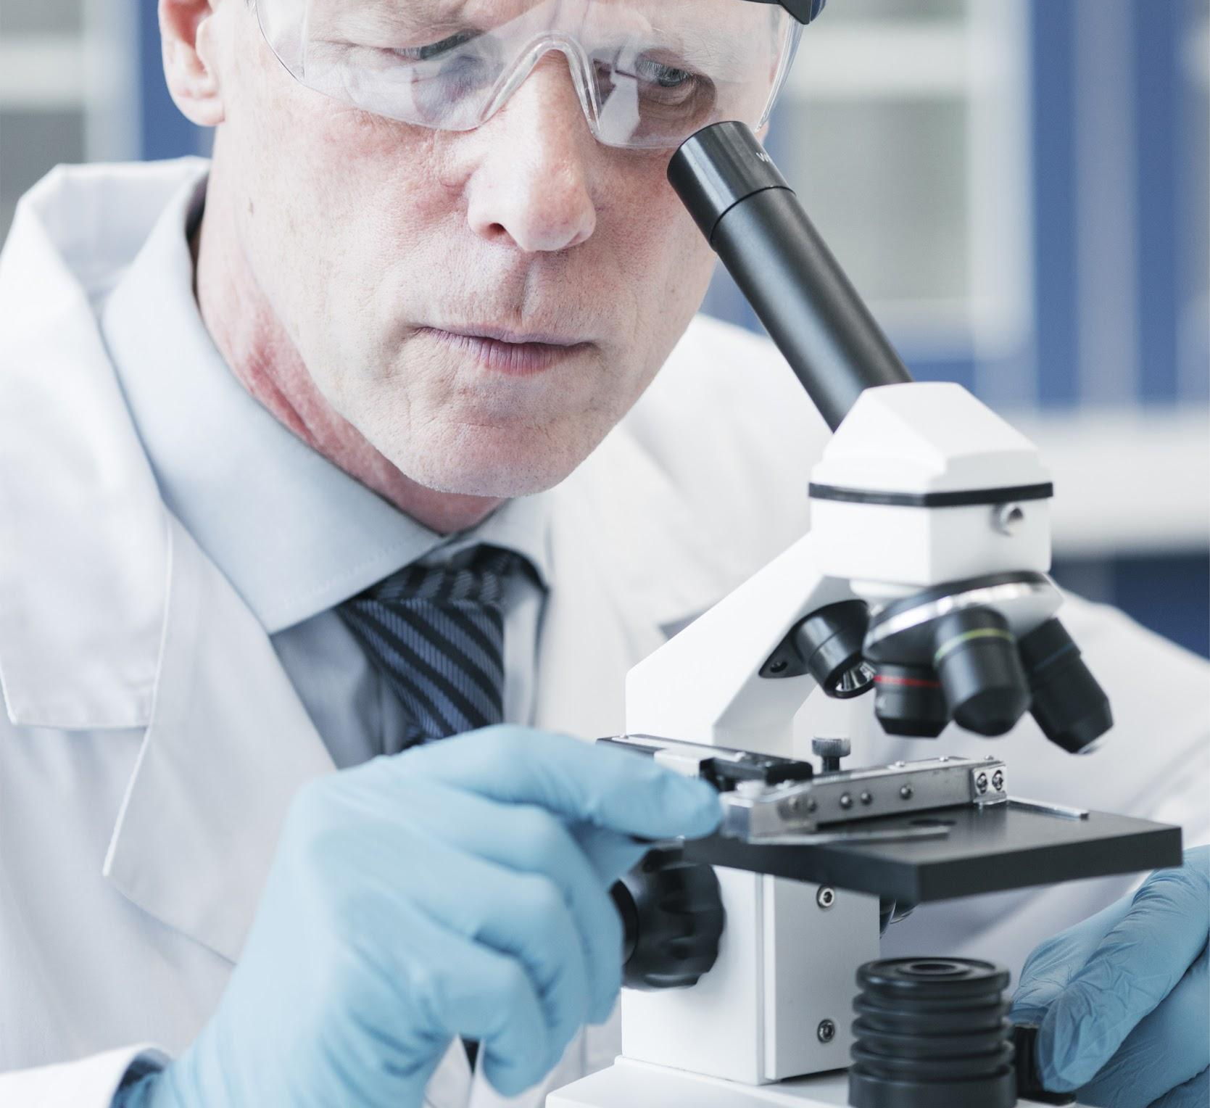
v
https://revista.anacem.cl/wp-content/uploads/2022/03/Edicion_Especial_2021_1.pdf
Calificaciones obtenidas durante la competencia científica

Slide 19
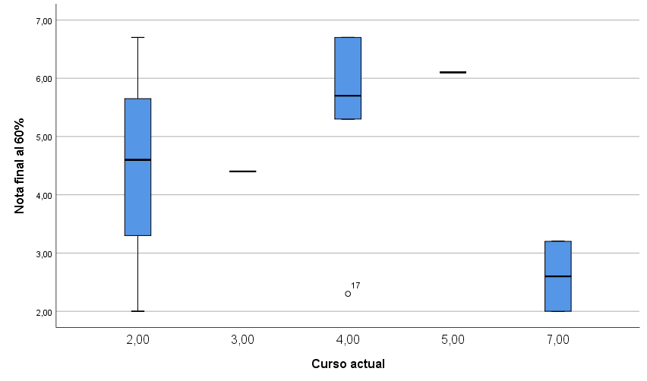
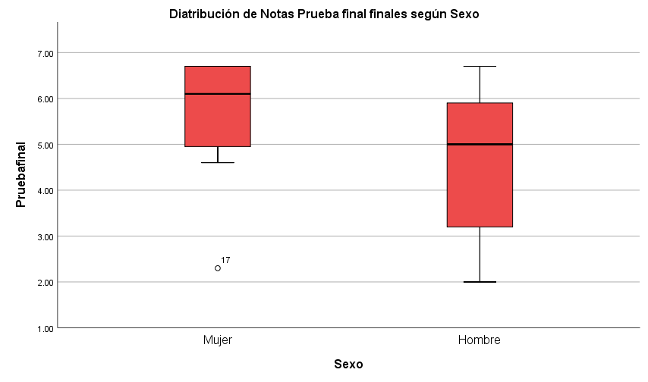
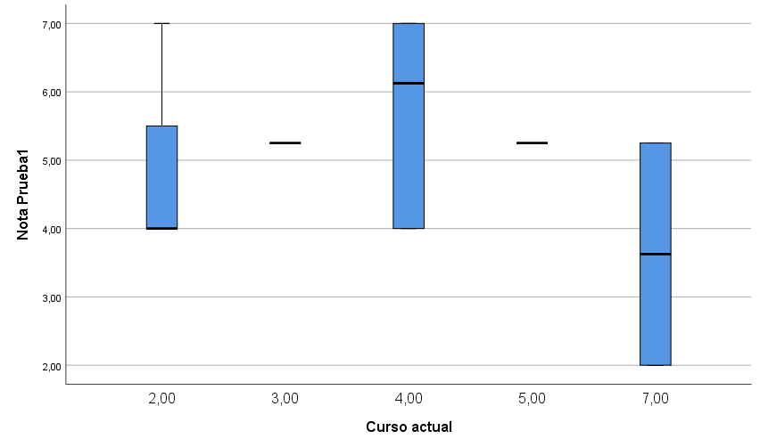
RESULTADOS
RESULTADOS
Distribución Notas Pretest y prueba final según el curso
La mediana de 5,29; DS=1,51; p<0,05 en el primer test respecto al post test que obtuvo un promedio y una mediana 5,51; 1,74 ;p<0,05 mientras que el promedio final fue de un 5,03 DS=1,69;p<0,01

Slide 20
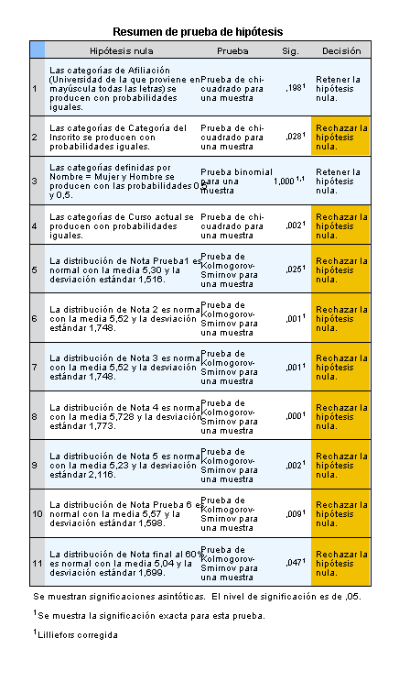
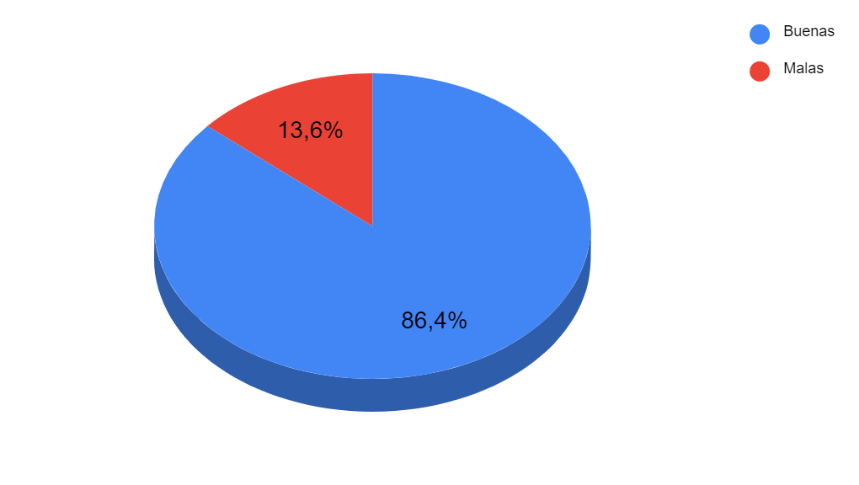
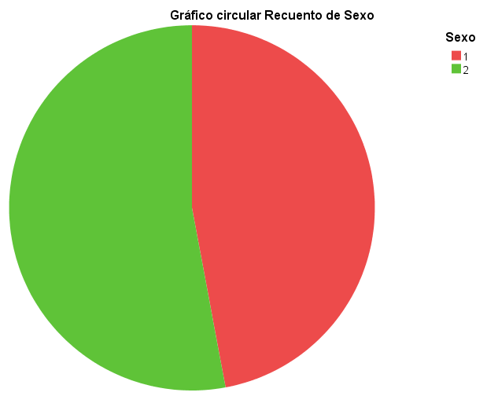
Porcentajes de aciertos en preguntas de Prueba Final
RESULTADOS

Slide 21
CONCLUSIÓN
Es posible afirmar que la metodología mayéutica indagatoria puede contribuir a los estilos de aprendizaje y al aprendizaje de los alumnos adaptándose a las necesidades de los estudiantes mejorando su rendimiento al estimularlos a indagar e investigar.

Slide 22
BIBLIOGRAFÍA
BIBLIOGRAFÍA
Gómez, G. et al. (2020) Implementación de la Metodología Indagatoria-Mayéutica en la Educación médica en Chile, Anacem.cl. Disponible en: https://revista.anacem.cl/wp-content/uploads/2021/05/Implementacion-de-la-Metodologia-Indagatoria-Mayeutica-en-la-Educacion-medica-en-Chile.pdf (Consultado: el 4 de septiembre de 2022).
Perry NE. Introduction: Using qualitative methods to enrich understanding of self-regulated learning. . Educational Psychologist 2002;37(1):1-3.
Núñez, J; Solano, P; González-Pienda, J A.; Rosário, P El aprendizaje autorregulado como medio y meta de la educación Papeles del Psicólogo, vol. 27, núm. 3, septiembre-diciembre, 2006, pp. 139-146 Consejo General de Colegios Oficiales de Psicólogos Madrid, España
Santelices, L, Williams, C, Soto-Suazo, M, & Dougnac, A. (2015). Evaluation of a teaching training program implemented in a faculty of medicine. Revista médica de Chile, 143(9), 1152-1161. https://dx.doi.org/10.4067/S0034-98872015000900008
Parra P.Pérez, C, Ortiz, L, Fasce, E, El aprendizaje autodirigido en el contexto de la educación médica. Revista médica de Chile. 2010;7(2):8.

Slide 23
Por vuestra atención muchas gracias!!

